Slide 1
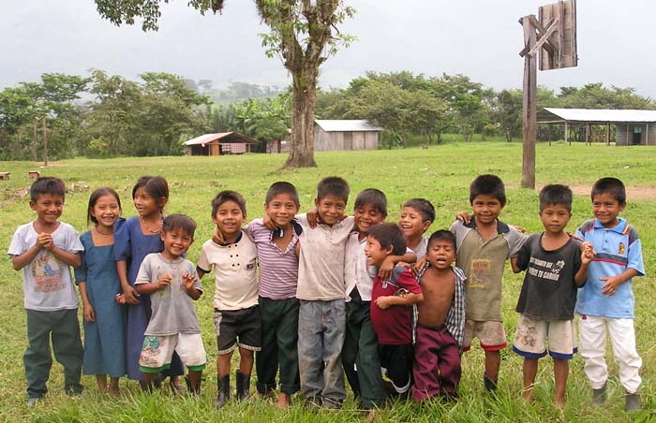
ALMAS CARITATIVAS

Slide 2
INTEGRANTES: Edwin Muñoz Luis Ariza Dulce Torres Mitzi Meza Melissa Cuaresma Luisa Soto

Slide 3
CARACTERISTICAS

Slide 4
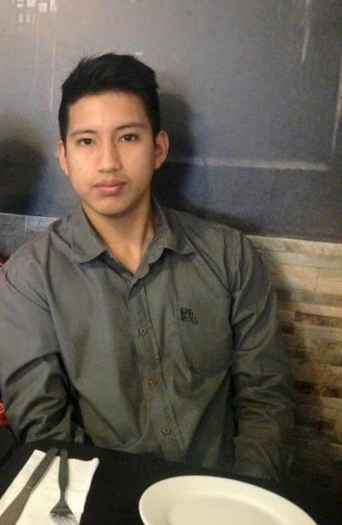
LUIS ARIZA
Organizado Proactivo Cool Sociable Detallista Atento

Slide 5
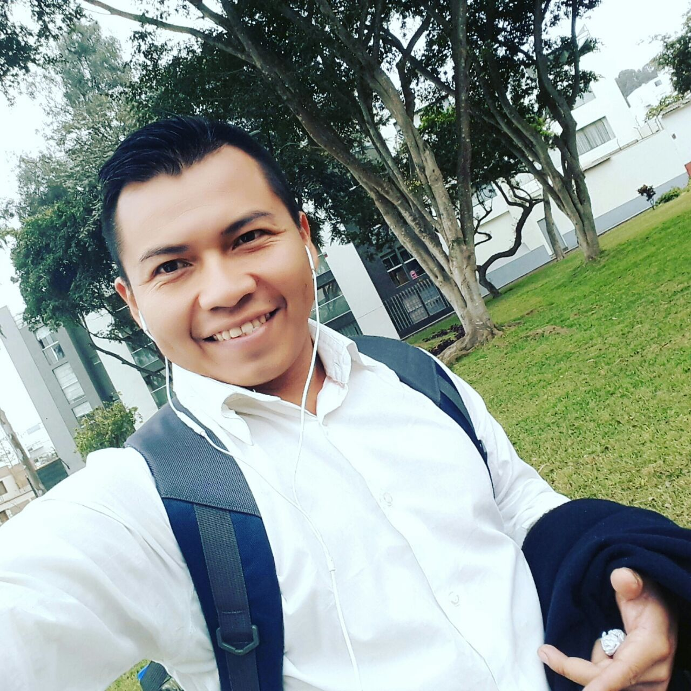
EDWIN MUÑOZ
Critico
Sociable
Eficiente
Eficaz

Slide 6

DULCE TORRES
Responsable
Carismática
Trabaja en equipo
Con iniciativa
Buen desenvolvimiento al hablar
Detallista

Slide 7
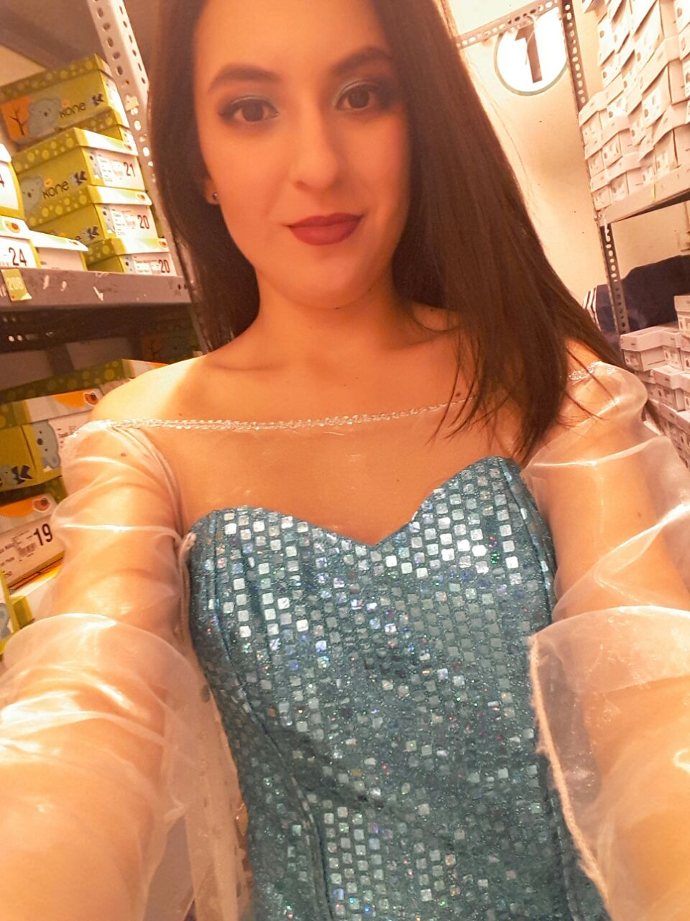
MITZI MEZA
Practica
Objetiva
Solidaria
Noble
Colaboradora

Slide 8

MELISSA CUARESMA
Empática
Caritativa
Honesta
Trabaja en equipo
Sociable
Carismatica

Slide 9
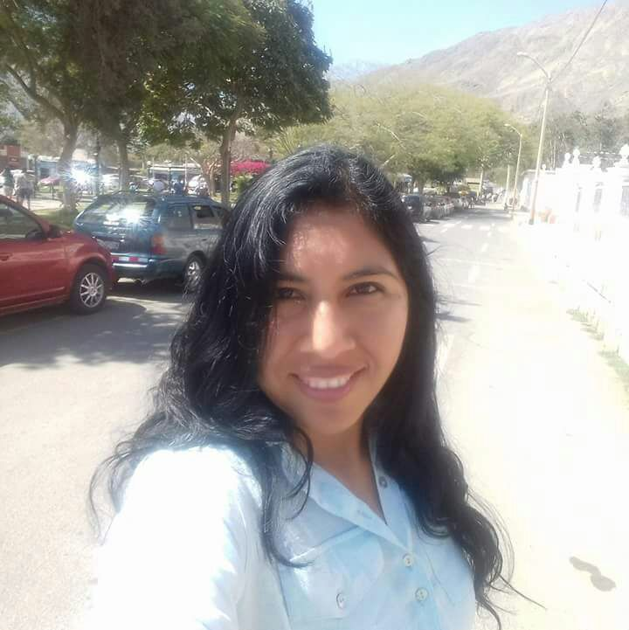
LUISA SOTO
Observadora
Trabajo en equipo
Capacidad investigadora
Iniciativa
Seguridad

Slide 10

NORMAS DE COLABORACION Y COMUNICACIÓN
RESPONSABILIDAD EN EL CUMPLIMIENTO DE NUESTRAS FUNCIONES.
COMUNICACIÓN ASERTIVA.
TOLERANCIA Y RESPETO ENTRE NOSOTROS.
EMPATIA
SOLIDARIDAD Y APOYO EN CONOCIMIENTOS.

Slide 11
NOMBRES | FORTALEZAS | FUNCION
LUIS ARIZA | EFICAZ Y EFICIENTE | ORGANIZADOR
EDWIN MUÑOZ | SOCIABLE Y RESPONSABLE | CO - ORGANIZADOR
DULCE TORRES | ANALITICA Y DETALLISTA | ANALISIS DE INFORMACION
MITZI MEZA | CRITICA Y OBJETIVA | PROCESA Y DESARROLLA INF.
MELISSA CUARESMA | CREATIVA Y PERSISTENTE | DISEÑO Y CREATIVIDAD
LUISA SOTO | DECIDIDA Y ORGANIZADA | FUENTE DE INFORMACION

Slide 12
COMPROMISO DEL EQUIPO
Nos comprometemos a desarrollar de manera sobresaliente todos los indicadores del curso en base al trabajo en equipo , el compañerismo , solidaridad, empatía para cumplir con el objetivo de curso y satisfacer todas las expectativas de nosotros en el curso y con el profesor.

Slide 13
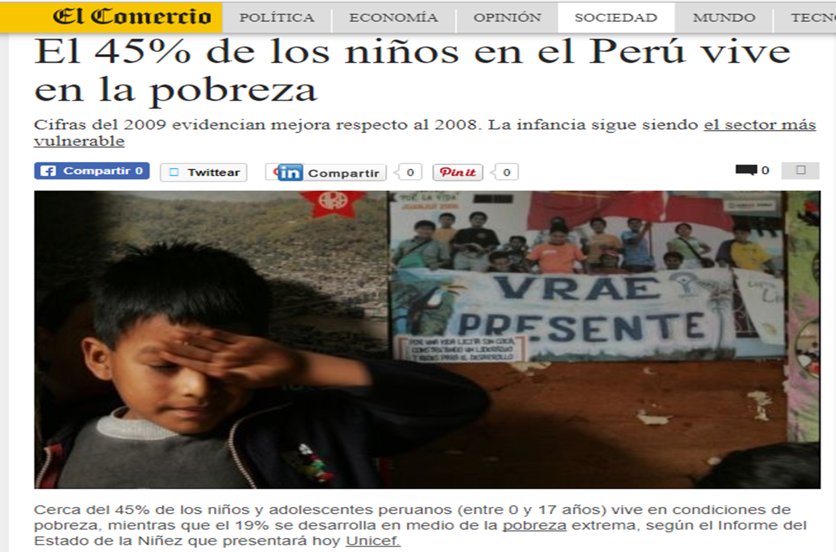

Slide 14

DEFINICIÓN DEL PROBLEMA
Una de las principales causas de la falta de educación en los niños de extrema pobreza en el rango de edad de 5 a 16 años del distrito de Pucusana ya que cuenta con el 33% de la pobreza en Lima Sur, esto se debe al gobierno y a las malas gestiones que ejercen las municipalidades, ya que, no les brindan las suficientes oportunidades para desarrollarse en la sociedad.

Slide 15
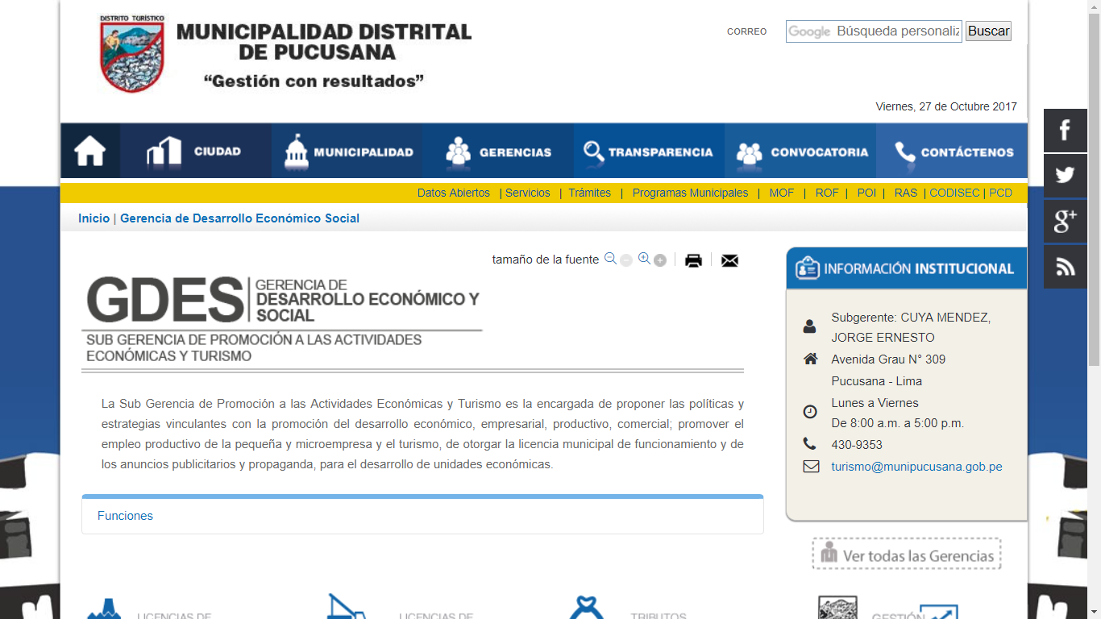
ECONOMIA DE PUCUSANA
Su principal actividad económica es la pesca artesanal y el turismo
http:// www.munipucusana.gob.pe/gerencia-de-desarrollo-economico-social

Slide 16
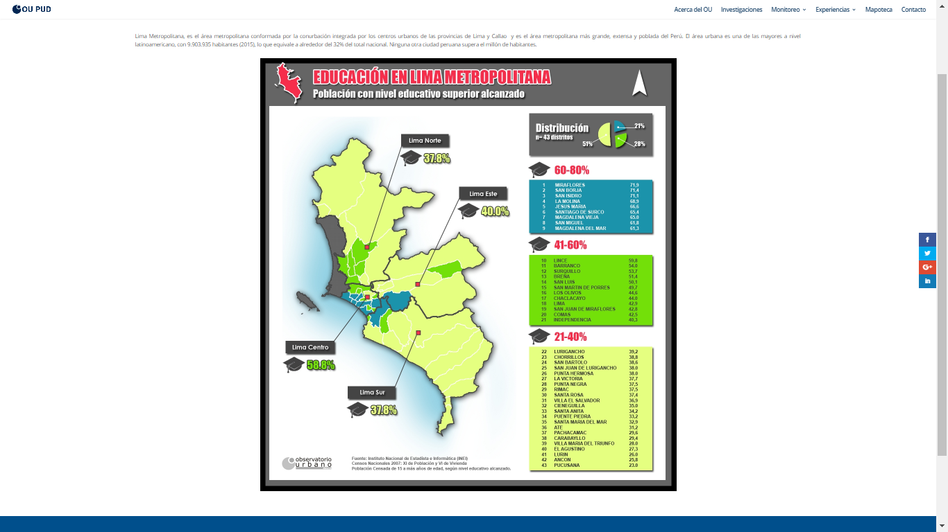
EDUCACION EN LIMA
http://observatoriourbano.org.pe/project/educacion-en-lima-metropolitana/

Slide 17
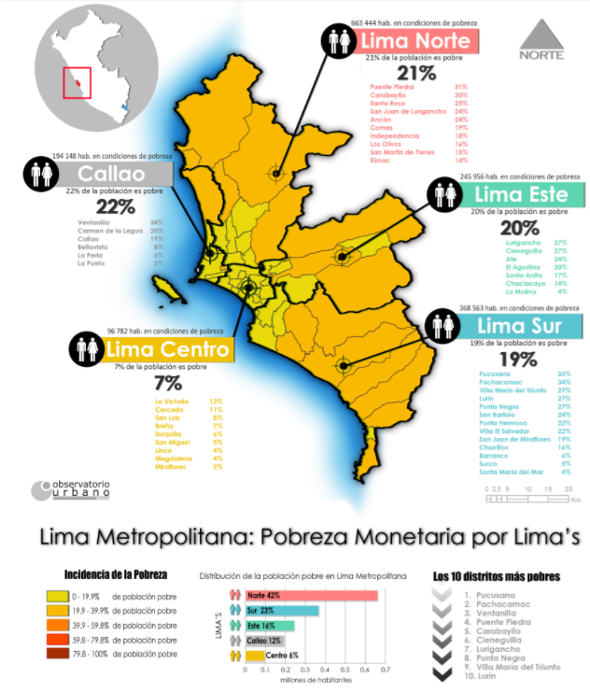
POBREZA MONETARIA EN LIMA
http://observatoriourbano.org.pe/project/pobreza-monetaria-en-lima-metropolitana/

Slide 18
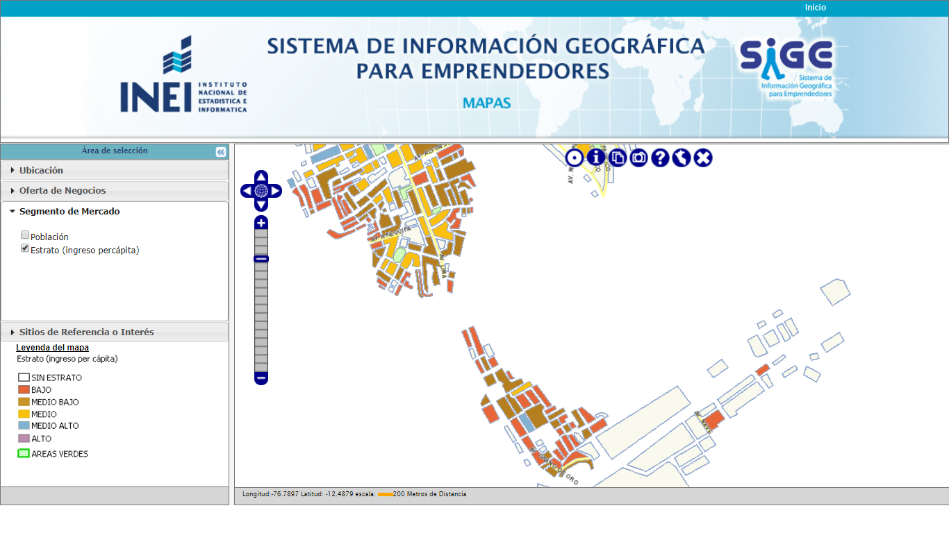
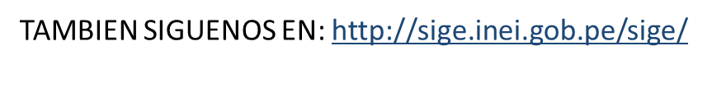
SECTOR DE BAJOS INGRESOS EN PUCUSANA

Slide 19
MISION

Slide 20
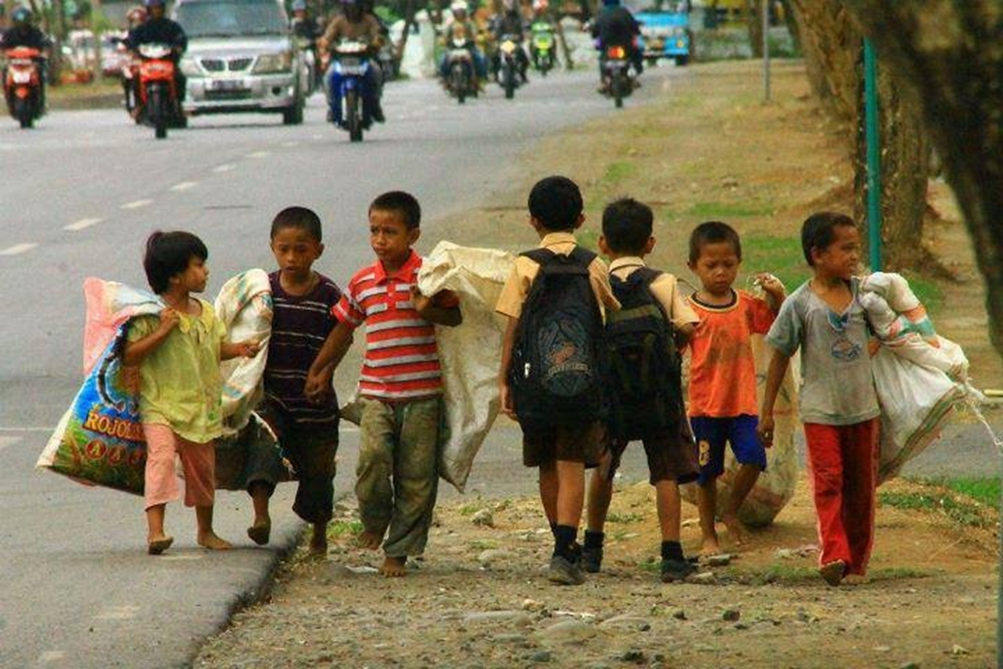
Somos una fundación dedicada a apoyar el desarrollo integral de los niños vulnerables a los problemas de la sociedad y apoyando así a forjar su propio futuro

Slide 21
VISION

Slide 22
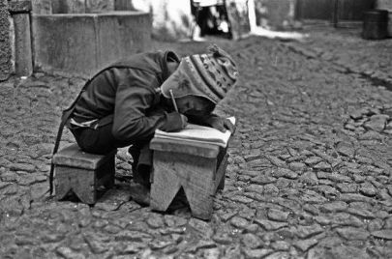
Ser elegidos como una fundación ejemplar en el desarrollo del aprendizaje y actuando de manera ética, responsable y satisfactoria

Slide 23
VALORES

Slide 24
Convicción: Creemos firmemente que los primeros años de vida son cruciales para el desarrollo de los niños. Es un período de grandes oportunidades ya que las intervenciones realizadas en esta etapa generan grandes frutos. Por lo anterior, intervenir en primera infancia entrega bases más sólidas, mejora oportunidades y permite disminuir brechas, lo que globalmente, contribuye a aumentar capital social de nuestro país.
Excelencia: Nos esforzamos por hacer un trabajo de calidad, serio y responsable, lo que es especialmente relevante en contexto de infancia y vulnerabilidad. Consideramos que los nuevos desafíos son oportunidades para innovar y mejorar nuestra práctica.
Vínculo: Promovemos un vínculo sano, seguro y afectivo que genera actitudes, emociones y experiencias positivas en todos los aspectos de la vida, teniendo efectos duraderos.

Slide 25
OBJETIVOS

Slide 26
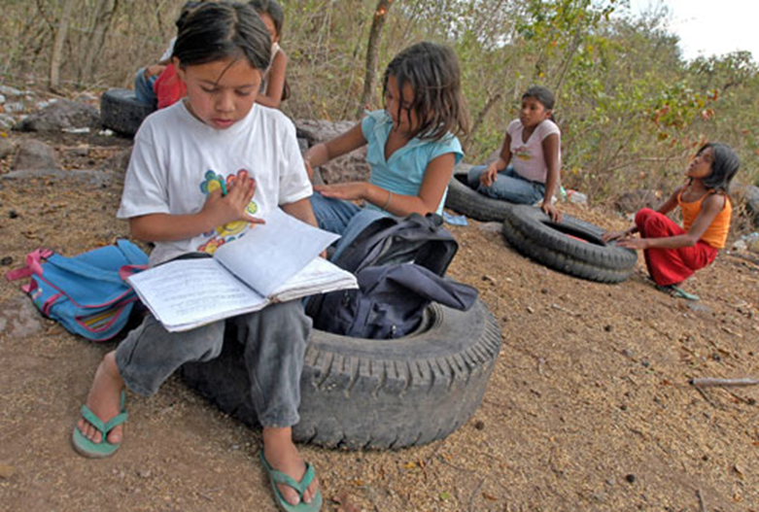
Brindarles habilidades técnicas y así mejorar el desarrollo sostenible, calidad de vida y educación de los niños con bajos recursos, así creando oportunidades de mejora para la sociedad

Slide 27
META

Slide 28
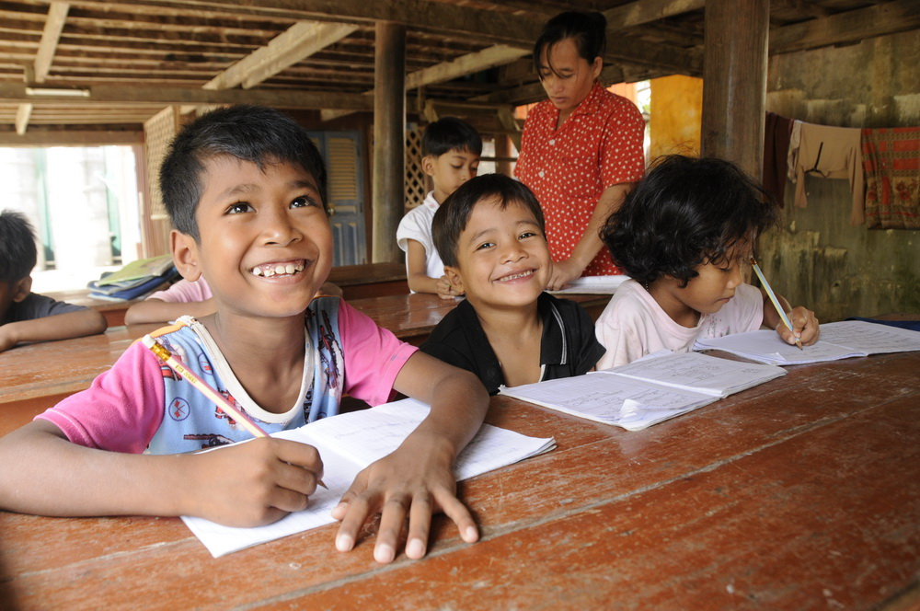
Reducir a la mitad el porcentaje de niños sin educación.
Llegar al alcance de todos los niños sin educación en un corto plazo.

Slide 29
ESTRATEGIAS

Slide 30

Captar empresas voluntarias, que colaboren con el proyecto.
Alianzas con la municipalidad y municipios.
Realizar un documental sobre el proyecto planteado para sensibilizar a la población.
Crear una pagina web.
Reclutar a grupos de personas voluntarias.
Diseñar programas pedagógicos

Slide 31

TÁCTICAS

Slide 32
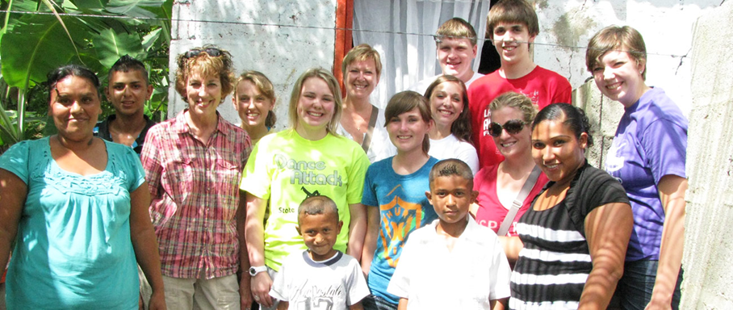
Acuerdos de publicidad con empresas o municipalidades que apoyen la organización.
Sensibilizar a las personas con los contenidos de documentales que realice la organización.
Darse a conocer en diversos medios de comunicaciones.
Seleccionar a personas responsables que recopilen información.
Crear diferentes alternativas de cursos educativos para los niños.

Slide 33
ANALISIS INTERNACIONAL

Slide 34

Después de analizar el mercado internacional de las ONG’S podemos concluir que la mayoría de estas aprovechan los desastres naturales, pobreza, etc. ,para poder lucrar y que el logotipo de la empresa salga a relucir dando a entender que apoyan dichos acontecimientos aprovechándose así de la caridad del publico observador

